Slide 1
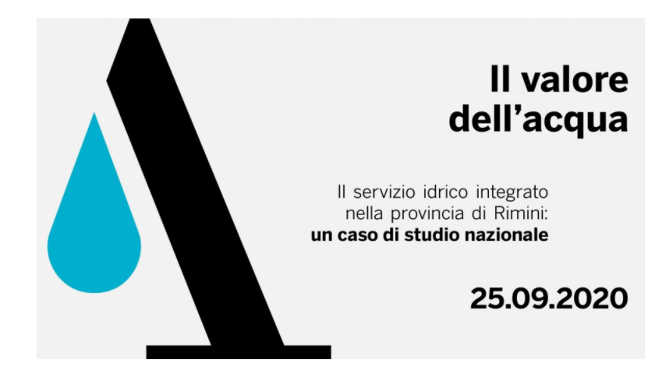

Intervento del Presidente di Confservizi E.R.
Luigi Castagna

Slide 2
L’ACQUA
E’ UN BENE FONDAMENTALE
(ACQUA MADRE DI VITA)
L’ACQUA
E’ UNA RISORSA ECONOMICA
L’ACQUA
E’ UNA RISORSA ENERGETICA
LA DISPONIBILITÀ DI ACQUA NON È COSTANTE: A PERIODI DI ABBONDANZA SI ALTERNANO PERIODI DI SICCITÀ
DISPORRE DELL’ACQUA NECESSARIA E’ STATA UNA DELLE ATTIVITÀ CHE HA IMPEGNATO L’UOMO DAL SORGERE DELLA CIVILTÀ:
CANALI, POZZI, DIGHE, ARGINI SONO STATI FRA LE PRIME COSTRUZIONI COLLETTIVE
NEL CORSO DEI SECOLI LA COMPLESSITÀ E LA DIMENSIONE DELLE OPERE IDRAULICHE SI SONO AMPLIATE, SIA PER L’AUMENTO DELLA DOMANDA DI ACQUA CHE SI È RESA NECESSARIA PER FARE FRONTE ALLA CRESCITA DEMOGRAFICA ED ECONOMICA

Slide 3
GOVERNARE L’ACQUA E’ UNA SFIDA DEL NOSTRO TEMPO CHE RICHIEDE:
L’ ANALISI DEGLI IMPATTI E DELLE AZIONI DI CONTRASTO al cambiamento climatico
LA RIDEFINIZIONE DELLE PRIORITA’ dell’intervento pubblico facendo perno sulla sostenibilità
UN’AZIONE SISTEMICA capace di unificare l’attività degli Enti che hanno competenza nella TUTELA e nell’USO della risorsa idrica
UNA VISIONE STRATEGICA
PIU’ RISORSE E MAGGIORE CONTINUITA’ alle iniziative di manutenzione e cura dell’assetto idrogeologico del territorio

Slide 4


IL CLIMA CHE VERRA’
E’ STATO PUBBLICATO IN MAGGIO 2020
LO STUDIO DI ARPA E.R. E ART-ER RELATIVO ALLE PROIEZIONI CLIMATICHE 2021-2050
I dati raccolti indicano che:
LA TEMPERATURA MEDIA ANNUALE AUMENTERA’ >1,5ºC.
LA TEMPERATURA MEDIA ESTIVA AUMENTERA’ >2ºC
AUMENTERANNO LE NOTTI TROPICALI >20ºC
AUMENTERANNO LE ONDATE DI CALORE
LE PRECIPITAZIONI SI RIDURRANNO DEL 10%
AUMENTERANNO I GIORNI ESTIVI SENZA PRECIPITAZIONI
AVREMO UNA ACCENTUAZIONE DEI FENOMENI ESTREMI
COME RILEVATO DAL RAPPORTO METEO CLIMA EMILIA-ROMAGNA

Slide 5
GOVERNARE L’ACQUA QUANDO CE N’È MOLTA
LE RICERCHE
CI DICONO CHE:
PIOVERA’ MENO IN ESTATE DI PIU’ IN PRIMAVERA, AUTUNNO E INVERNO
LE PIOGGE SARANNO PIU’ INTENSE CON PICCHI MOLTO PROBLEMATICI DA GESTIRE (BOMBE D’ACQUA)
PER GESTIRE CORRETTAMENTE L’ACQUA QUANDO CE N’E’ MOLTA , OCCORRE AGIRE SU PIU’ PIANI:
RALLENTARE LA CORSA DELLE ACQUE (FORESTAZIONE, BRIGLIE, RACCOLTA DELLE ACQUE NEGLI AGGLOMERATI URBANI)
LASCIARE A DISPOSIZIONE DEI CORSI D’ACQUA LO SPAZIO NECESSARIO PER IL DEFLUSSO DELLE ACQUE IN OCCASIONI DI PIOGGE INTENSE E PROLUNGATE
COSTRUIRE CASSE DI ESPANSIONE LUNGO I PRINCIPALI FIUMI
MANTENERE EFFICIENTI GLI IMPIANTI PER L’ALLONTANAMENTO DELLE ACQUE A VALLE
RAFFORZARE GLI ARGINI E MIGLIORARE LA CORRIVITA’ DELLE ACQUE NEI TRATTI FLUVIALI PIANEGGIANTI
SONO TUTTE INIZIATIVE CHE RICHIEDONO:
  UN APPROCCIO RESILIENTE ALLA GESTIONE DELLA RISORSA ACQUA
  INVESTIMENTI INFRASTRUTTURALI
  UNA PIANIFICAZIONE DI MEDIO/LUNGO PERIODO
  COLLABORAZIONE TRA TUTTI I SOGGETTI DELLA FILIERA

Slide 6
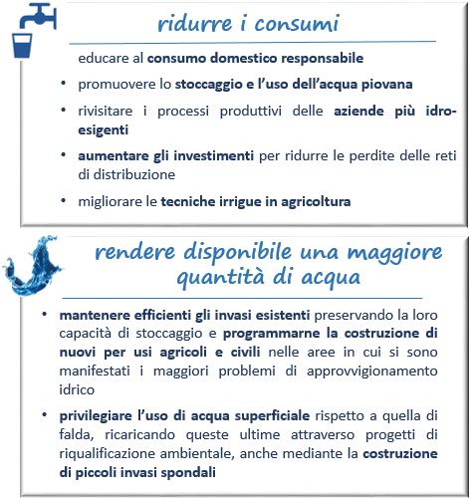
GOVERNARE L’ACQUA QUANDO CE N’È POCA
1
Promuovere Un Uso Resiliente Dell’acqua
promuovere lo stoccaggio e l’uso dell’acqua piovana attraverso specifiche politiche urbanistiche

Slide 7
Promuovere Un Uso Resiliente Dell’acqua
Promuovere Un Uso Resiliente Dell’acqua
2

Slide 8
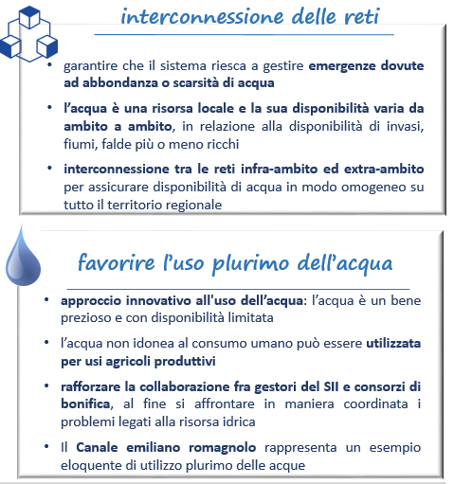
Promuovere Un Uso Resiliente Dell’acqua
3
ambito a ambito, in relazione alla disponibilità di invasi, fiumi, falde più o meno ricchi

Slide 9
Promuovere Un Uso Resiliente Dell’acqua
4
Rafforzare la collaborazione fra gestori del S.I.I. e Consorzi di bonifica, al fine di affrontare in maniera coordinata i problemi legati alla risorsa idrica. Il Canale emiliano-romagnolo rappresenta un esempio eloquente di utilizzo plurimo delle acque

Slide 10

IL SERVIZIO IDRICO INTEGRATO
IN EMILIA-ROMAGNA

Slide 11
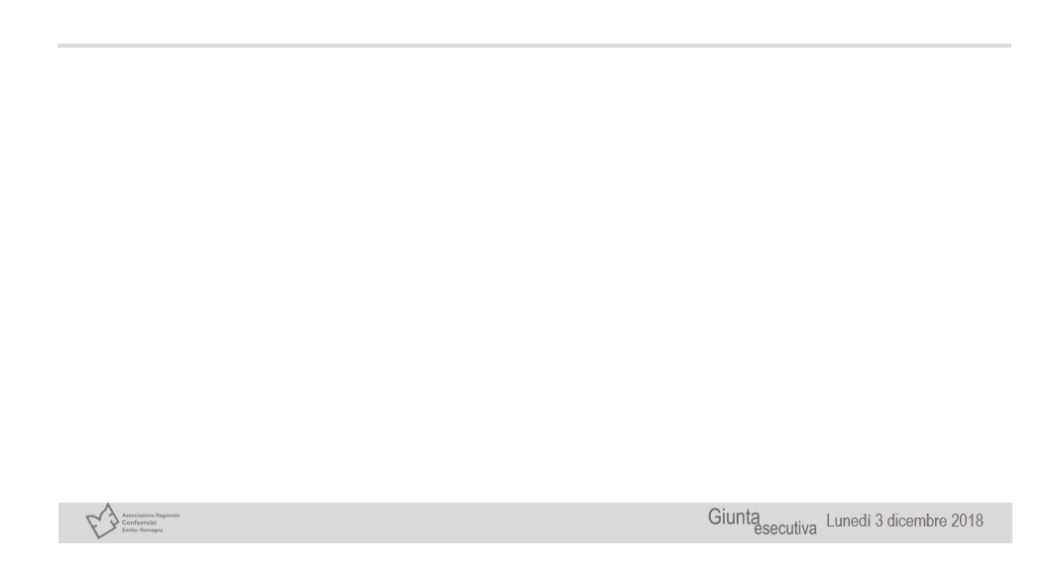
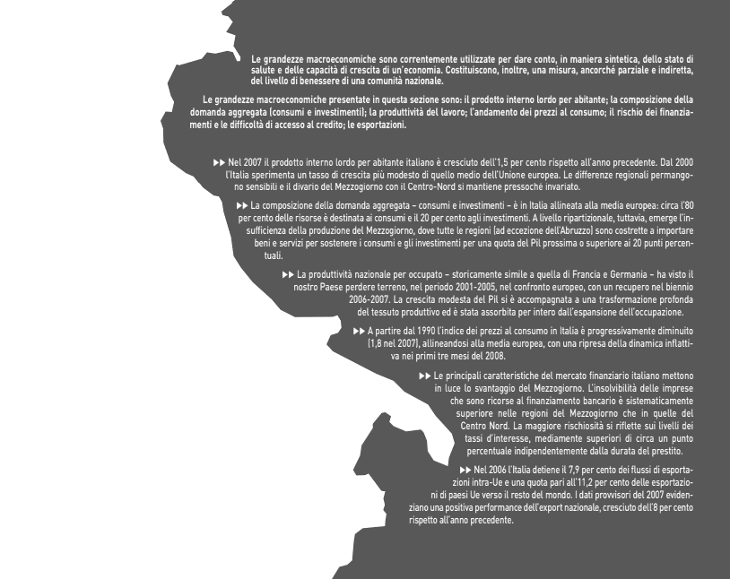

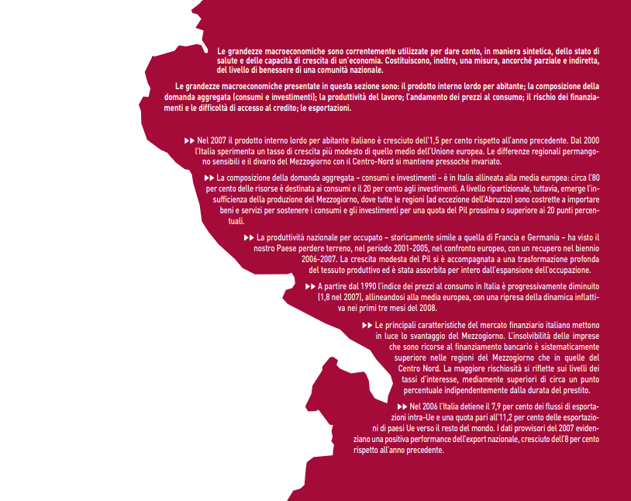
L’EMILIA-ROMAGNA È L’UNICA REGIONE ITALIANA CHE NELLA GESTIONE DEL SERVIZIO IDRICO INTEGRATO E SPECIFICATAMENTE NELLA DEPURAZIONE NON HA COMMESSO ALCUNA INFRAZIONE RISPETTO AI PARAMETRI GESTIONALI FISSATI DALLA COMUNITÀ EUROPEA.
QUESTO RISULTATO È DOVUTO ALLE SCELTE COMPIUTE DALLE ISTITUZIONI LOCALI NELL’ARCO DEGLI ULTIMI 20 ANNI CHE PER LA GESTIONE DEI SERVIZI IDRICI HANNO DATO VITA AD AGGREGAZIONI TERRITORIALI AMPIE ED A SOCIETÀ DI GESTIONE A CONTROLLO PUBBLICO, IMPRONTATE AD UNA LOGICA INDUSTRIALE TESA ALLA QUALITÀ ED EFFICIENZA DEL SERVIZIO.
L’AFFIDABILITÀ DEL S.I.I. IN EMILIA-ROMAGNA È DOVUTA IN PARTICOLARE AD UN ELEVATO LIVELLO DI INVESTIMENTI CHE, ANCHE NELL’ULTIMO DECENNIO, È STATO MOLTO SUPERIORE ALLA MEDIA NAZIONALE.
DOCUMENTO ADOTTATO DALL’ASSEMBLEA GENERALE DELL’ONU
70° SESSIONE – 25 SETTEMBRE 2018

Slide 12
QUESTI INVESTIMENTI HANNO PERMESSO:
UN POTENZIAMENTO DELLE FONTI
LA MANUTENZIONE DELLE RETI
GARANTITO LA COMPLETA DEPURAZIONE DELLE ACQUE REFLUE.
UN FORTE IMPEGNO È STATO DEDICATO ALLE INNOVAZIONI TECNOLOGICHE CHE HANNO ASSICURATO:
IL COSTANTE CONTROLLO DEI PROCESSI DELL’INTERO CICLO IDRICO
IL MIGLIORAMENTO DELLA QUALITA’ DELL’ ACQUA DISTRIBUITA
LA PROGRESSIVA RIDUZIONE DELLE PERDITE DI RETE.
LA CONTINUITÀ NELL’EROGAZIONE DELL’ ACQUA COSTITUISCE UN ALTRO TRATTO POSITIVO DELL’EFFICIENZA E DELLA RESILIENZA DEL SERVIZIO IDRICO REGIONALE CHE, ANCHE A FRONTE DI UNA SICCITÀ PROLUNGATA COME QUELLA CHE SI È VERIFICATA NELL’ESTATE 2017, HA SAPUTO ASSICURARE LA COSTANTE FORNITURA DEL SERVIZIO SU TUTTO IL TERRITORIO REGIONALE.
DOCUMENTO ADOTTATO DALL’ASSEMBLEA GENERALE DELL’ONU
70° SESSIONE – 25 SETTEMBRE 2018

Slide 13
ANCHE IL LIVELLO TARIFFARIO È UN ULTERIORE INDICE DI EFFICIENZA DEL SERVIZIO IDRICO REGIONALE.
A FRONTE DI UN SERVIZIO IDRICO EFFICIENTE LE TARIFFE REGIONALI SONO NELLA MEDIA NAZIONALE E IN CALO DAL 2016.
LA GESTIONE DEL SERVIZIO IDRICO INTEGRATO IN EMILIA-ROMAGNA È OGGI AFFIDATA A UNA DECINA DI GESTORI CON GOVERNANCE A CONTROLLO PUBBLICO E CONFORME ALLE NORMATIVE EUROPEE E NAZIONALI PER LA GESTIONE DEI S.P.L.
LE GOVERNANCE SONO DIVERSE MA SONO TUTTE IL FRUTTO DI SCELTE AUTONOME DEGLI ENTI PUBBLICI LOCALI.
LA MATURITA’ DEL S.I.I. IN EMILIA-ROMAGNA PERMETTE OGGI DI AFFRONTARE LA SFIDA DEL MERCATO COME STA AVVENENDO A RIMINI E IN ALTRE PROVINCIE DELL’EMILIA-ROMAGNA.
L’ATTUALE ASSETTO REGOLATORIO HA DATO CERTEZZA E STABILITÀ AL SETTORE E HA INCENTIVATO GLI INVESTIMENTI DETERMINANDO UN MIGLIORAMENTO DELLA QUALITÀ DEL SERVIZIO.
DOCUMENTO ADOTTATO DALL’ASSEMBLEA GENERALE DELL’ONU
70° SESSIONE – 25 SETTEMBRE 2018

Slide 14
AMBITI DI GESTIONE DEL S.I.I. IN EMILIA-ROMAGNA

Slide 15
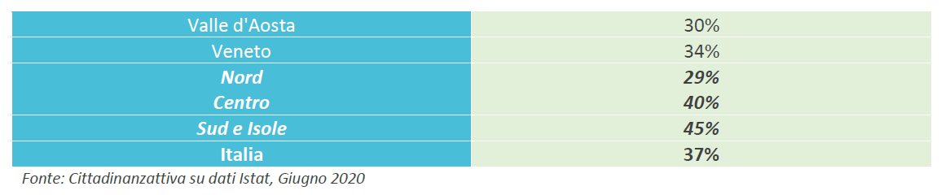
PERDITE IDRICHE PERCENTUALI NELLE RETI COMUNALI DI DISTRIBUZIONE
DELL’ACQUA POTABILE DEI COMUNI CAPOLUOGHI

Slide 16
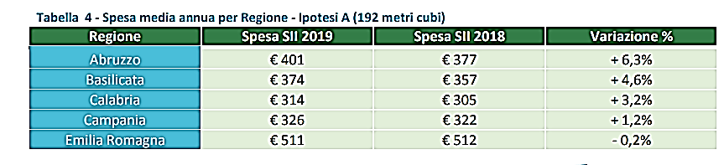
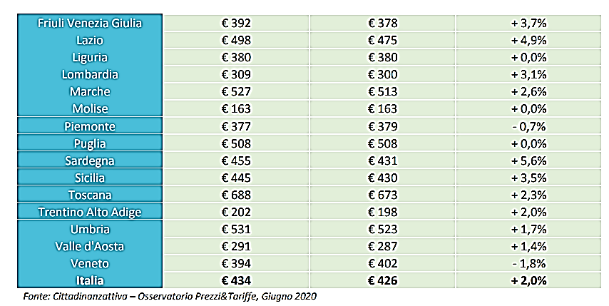
SPESA MEDIA ANNUA PER REGIONE (192 MC)

Slide 17
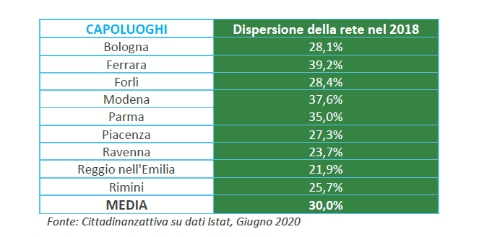
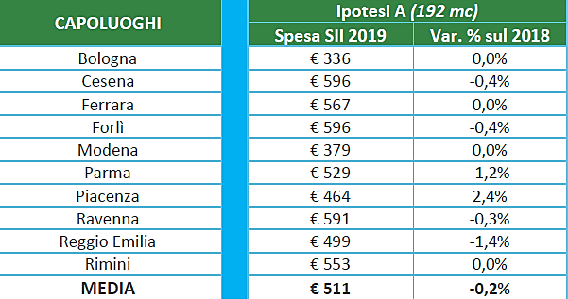
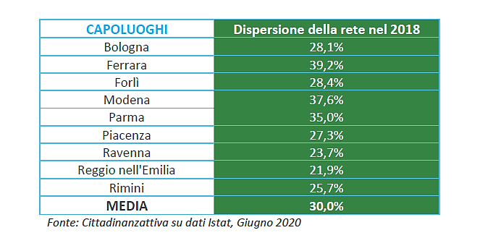
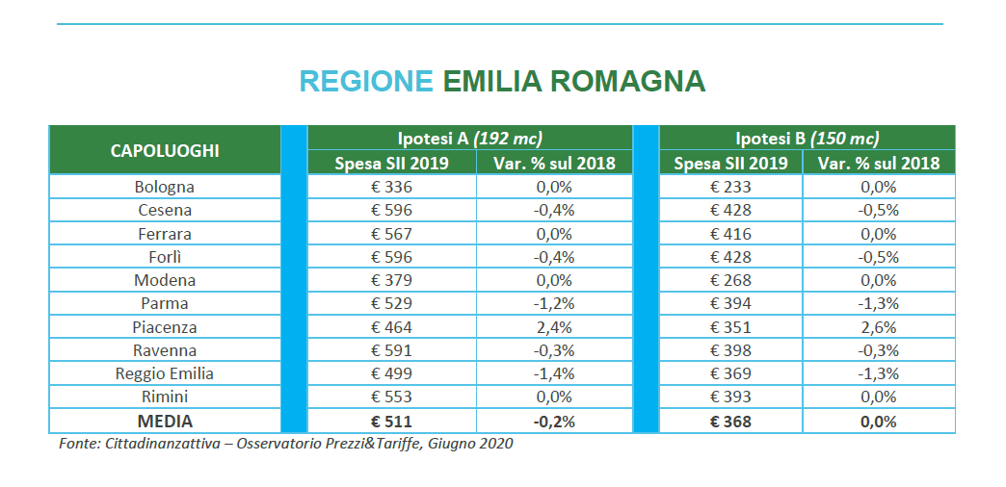
SPESA MEDIA ANNUA PER UN CONSUMO DI 192 MC
NEI CAPOLUOGHI DELLA REGIONE E.R.

Slide 18
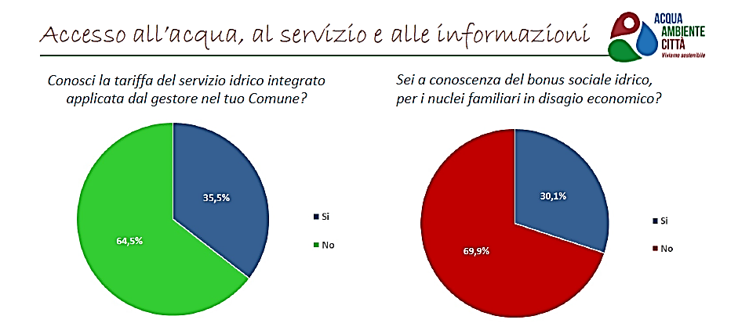

Slide 19
L’ITALIA È IL PAESE EUROPEO
CHE PRELEVA PIÙ ACQUA DAI CORPI IDRICI SUPERFICIALI E SOTTERRANEI
SI PRELEVANO IN UN ANNO
OLTRE 9 MILIARDI DI MC
CHE EQUIVALGONO A 419 LT/ABITANTE/GIORNO
LA DIFFERENZA FRA IMMESSO IN RETE
E PRELEVATO DALL’UTENZA (DISPERSIONE)
E’ DI 3,4 MILIARDI DI MC/ANNO (38%)
PARI A 156 LT/ABITANTE/GIORNO
RAPPORTO ANNUALE ISTAT
(6 LUGLIO 2020)

